Slide 1
Муниципальное общеобразовательное учреждение
« Средняя общеобразовательная школа № 6»
Корсаковский городской округ
Сахалинская область
Развитие творческих
способностей младших школьников.
Подготовила : Цыганкова Татьяна Владимировна
учитель начальных классов

Slide 2
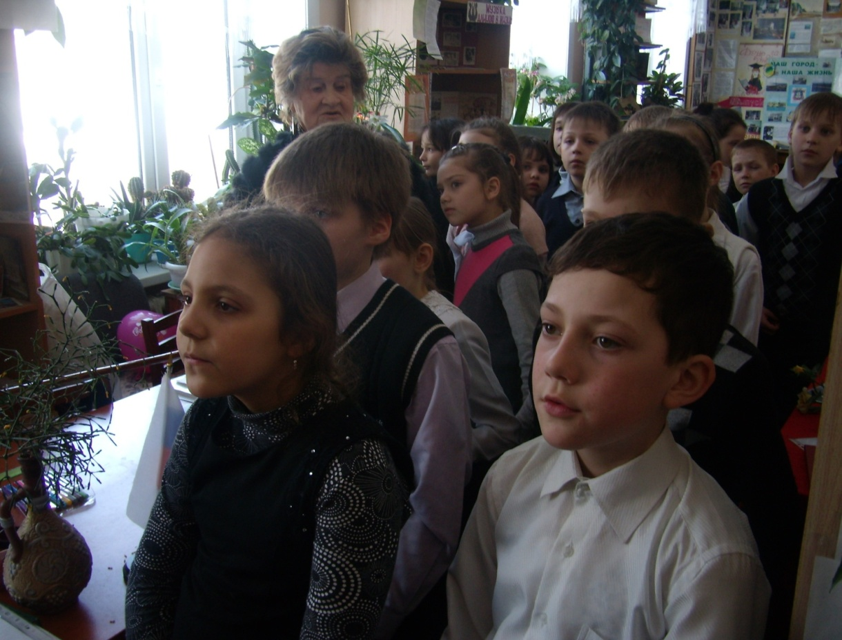
Убеждена, все дети
без исключения — талантливы
Пробудить заложенное в каждом ребенке созидательное начало, помочь сделать первые шаги в творчестве - задача не из легких. Период начального обучения в школе заключает в себе огромные возможности для развития творческих способностей младших школьников. Следовательно, задача школы – создать такую обстановку, в которой возможно максимальное развитие этих качеств у ребенка.

Slide 3
Способы стимулирования творческих способностей.
        1.Благоприятная атмосфера в классе.
        2. Доброжелательность со стороны учителя, его отказ от критики в адрес ребенка.
        3. Обогащение окружающей среды ребенка самыми новыми и разнообразными для него предметами, с целью развития его любознательности.
        4. Поощрение высказывания оригинальных идей.
        5.Использование личного примера творческого подхода к решению проблем.
        6. Предоставление детям возможности активно задавать вопросы.

Slide 4
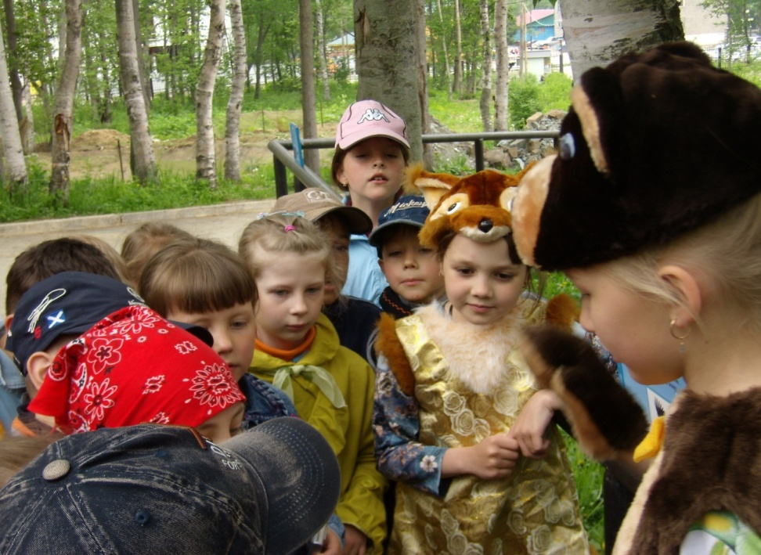
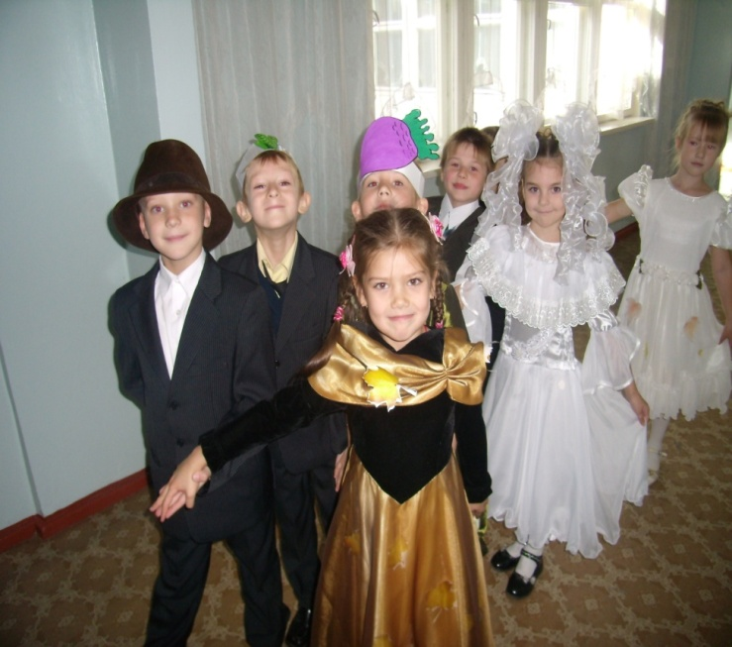
Диапазон творческих задач на уроках необычайно широк по сложности. При решении происходит акт творчества, находится новый путь или создается нечто новое. Вот здесь-то и требуются особые качества ума, такие как наблюдательность, умение анализировать, сопоставлять, комбинировать и т.д. - все то, что в совокупности и составляет творческие способности.

Slide 5
Большую роль по развитию творческих способностей играют сочинения.
«Представьте, что мы получили письмо от ребят из жаркой Африки, где никогда не бывает зимы. Вас они просят рассказать об этом времени года. Что вы им расскажите о зиме?»
Или:
«Дед Мороз не знает, что такое лето, чем летом занимаются. Он просит вас рассказать о лете».

Slide 6
Этой работе предшествует другое творческое задание: создание книжки-малышки (словарика), куда дети записывают все придуманные ими слова по данной теме.

Slide 7
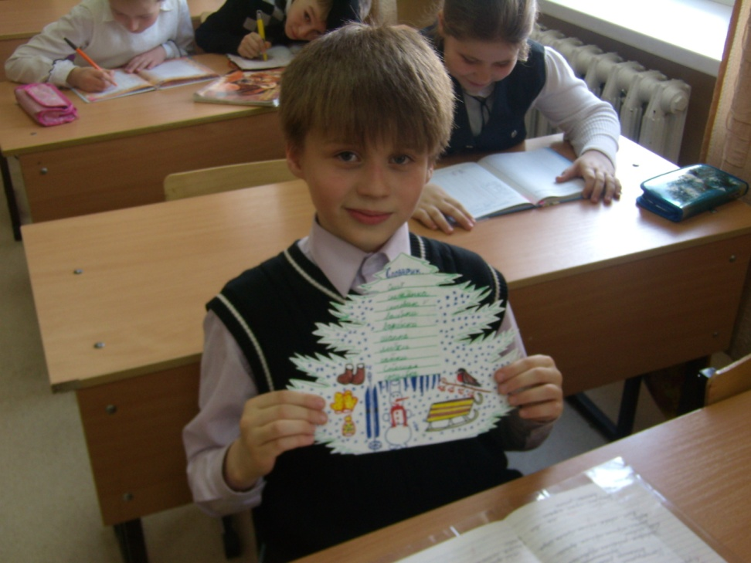
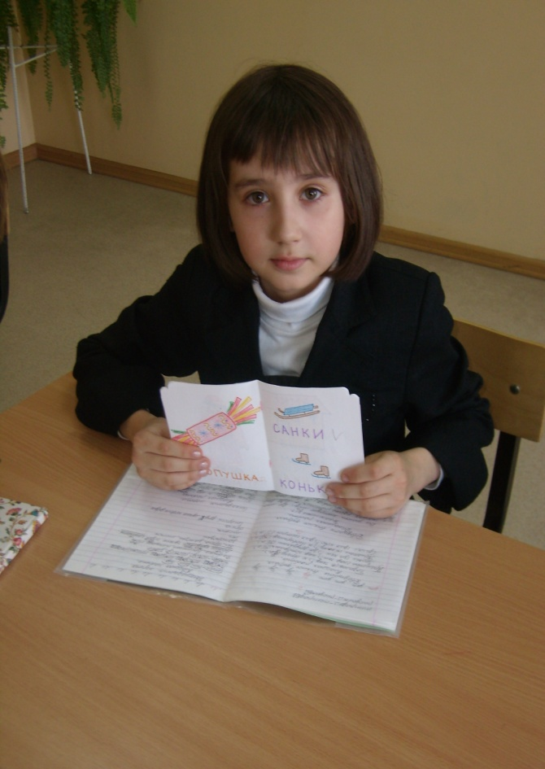
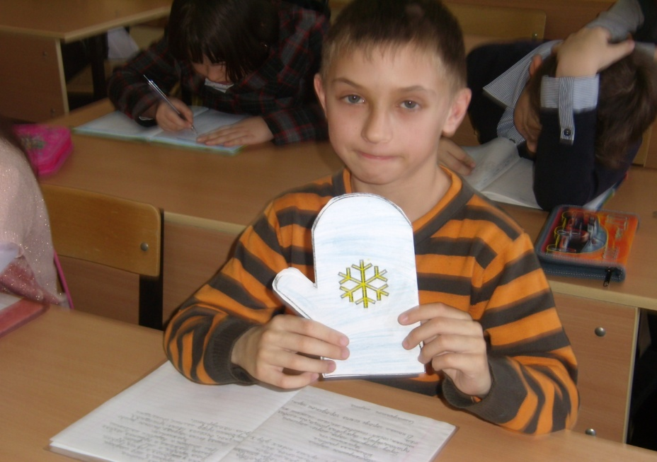
Словарики готовы, можно писать сочинение…

Slide 8
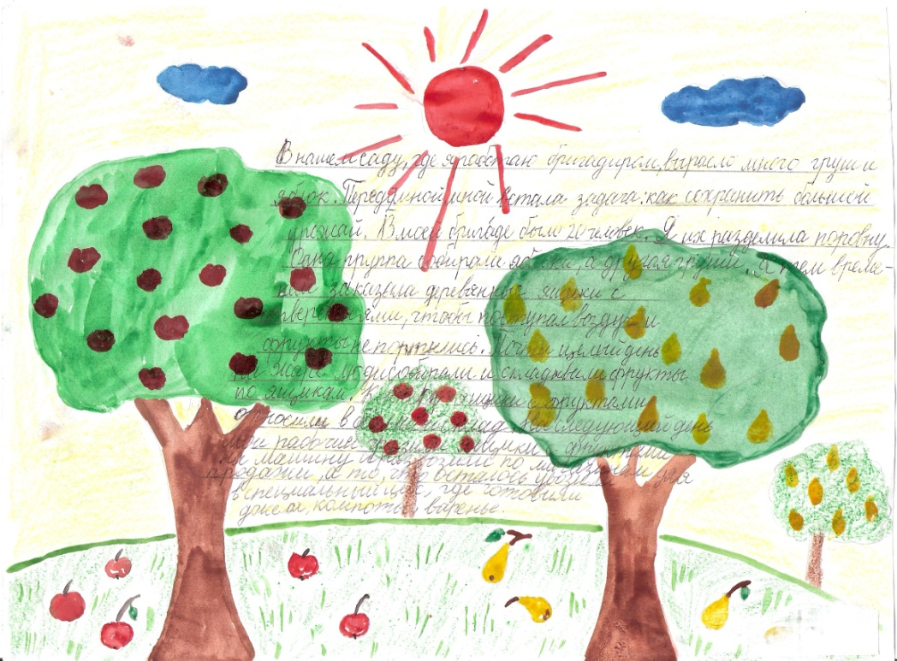
Дети пишут искренне, высказывая свои мысли и чувства. Пишут сочинения веселые и серьезные, грустные и оптимистические.

Slide 9
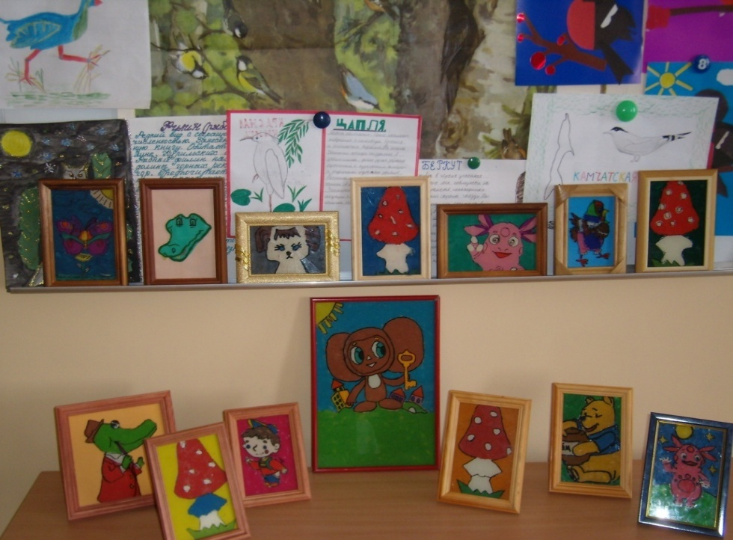
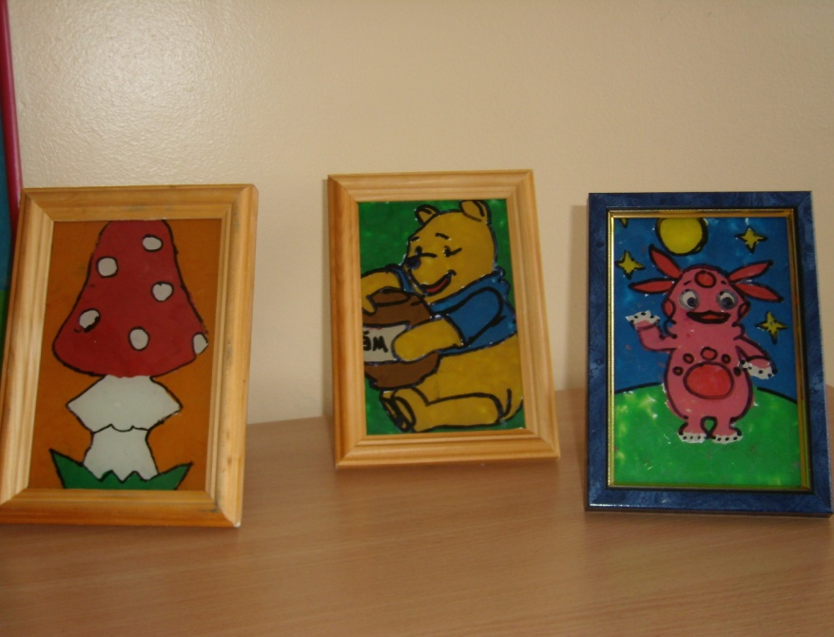
Каждый ребенок хочет творить. На своих уро-ках я стараюсь пробуждать заложенное творчес-кое начало, учить трудиться, помогаю ребенку понять и найти себя для радостной, счастливой и наполненной жизни, сделать первые шаги в творчестве.

Slide 10
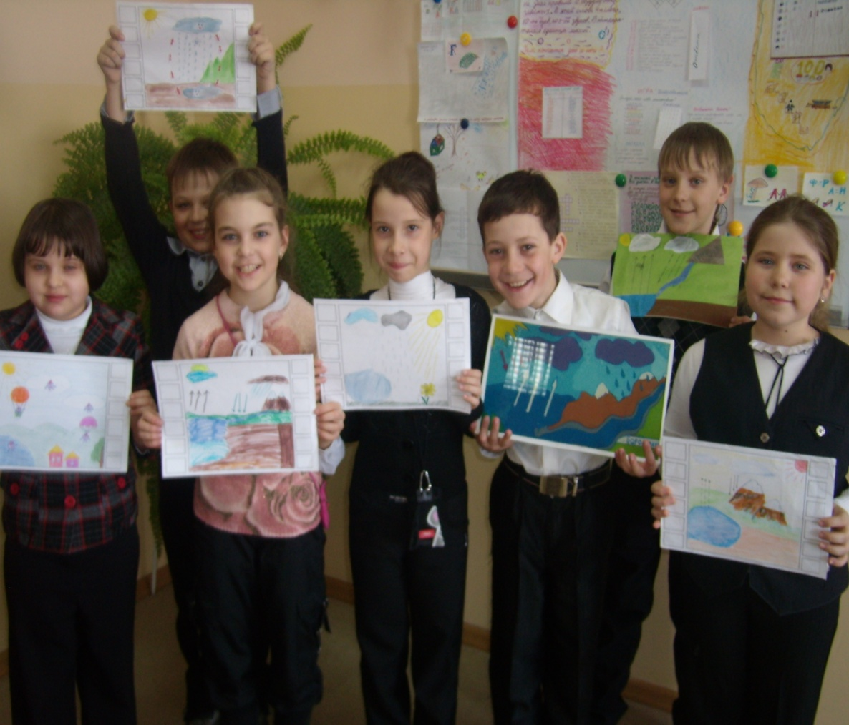
«Дети должны расти в мире красоты, игры, сказки, музыки, рисунка, творчества…»
В. А. Сухомлинский.
Детские творческие способности – это естественное поведение ребенка на фоне отсутствия стереотипов, где точкой отсчета является норма, и чем дальше от нее, тем показатели творчества выше.

Slide 11
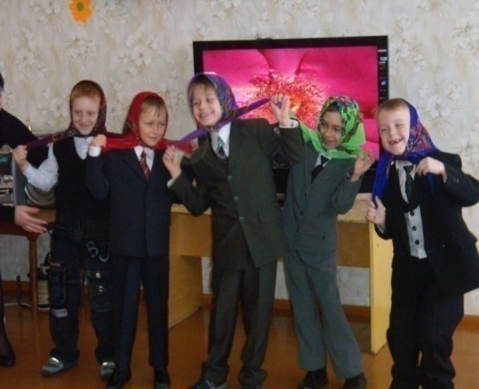
Чем младше учащийся, тем больше места на уроках должна занимать игра. Целесообразно, чтобы игра являлась обязательной структурной единицей урока.
ПОЧЕМУ?
Игра- это естественно и привычно для ребенка.
Игра непременно вызывает чувство удивления, а следовательно живой интерес к процессу познания.
Играя, дети всегда лучше запоминают материал.
Во время игры дети получают возможность высказать неправильное суждение и не получить за это отрицательной отметки, не боятся сделать что-то «не как обычно».
Для многих игра является средством «психологической реабилитации».

Slide 12
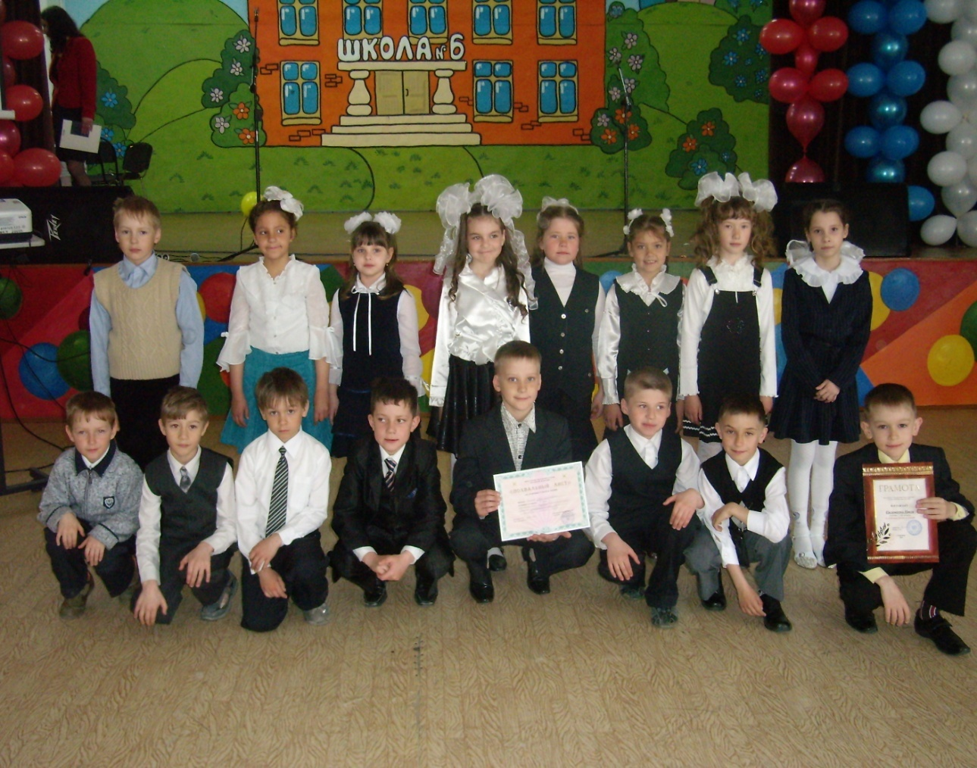
Учение без творчества – это мучение.
Проникнув в одну из великих тайн природы – тайну возникновения и развития творческих способностей, люди научатся выращивать… ТАЛАНТЫ.

Slide 13
Спасибо за внимание!
Презентацию подготовила учитель начальных классов
МОУ «СОШ №6» Корсаковского городского округа
Цыганкова Татьяна Владимировна.

